Slide 1

Nguyễn Thị Mai Hương

Slide 2
Nội dung
Giới thiệu chung
  Lupack là gi?
  Các loại tài khoản trong hệ thống Lupack
  Cách truy cập vào Lupack
Các chức năng hay sử dụng trong Lupack
  Thay đổi thông tin cá nhân của mình
  Quản lý Ticket/Function
  Quản lý bug của từng Project
  Quản lý Q&A của từng Project
Thực hành các thao tác cơ bản

Slide 3
Giới thiệu chung
Lupack là gi?
Các loại tài khoản trong hệ thống Lupack
Cách truy cập vào Lupack

Slide 4
Lupack là gì?
LuPack viết tắt Luvina Project Tracking System.
  Copyright: Luvina Software Company.
LuPack là một hệ thống được phát triển bởi các lập trình viên trong công ty phần mềm Luvina.

Slide 5
Các loại tài khoản trong hệ thống
Administrator: người điều hành cao nhất.
Project Manager: người quản lý dự án.(PM)
User: người sử dụng bình thường (Developer, Tester).
SQA: Chỉ được xem không được chỉnh sửa thông tin trên hệ thống
Comter: Cho phép dịch Việt – Nhật
Customer: khách hàng.

Slide 6
Cách truy cập vào Lupack
Link để truy cập vào Lupack:
http://192.168.0.106/qa_dev2/index.php/
Muốn vào được hệ thống này bạn phải có tài khoản đăng nhập.
Muốn có tài khoản bạn phải liên hệ với người quản lý trực tiếp của mình(hoặc dev_technique@luvina.net).
Sau khi bạn login thành công vào hệ thống Lupack thì bạn sẽ thao tác được với các chức năng sẽ được mô tả bên dưới.

Slide 7
Các chức năng hay sử dụng trong Lupack
Thay đổi thông tin cá nhân của mình
Chọn project để làm việc
Quản lý Ticket/Function
    Ticket/Function
    Task
    Bug Luvina
    Bug Customer
    Q&A
Quản lý bug của từng Project
Quản lý Q&A của từng Project

Slide 8
Thay đổi thông tin cá nhân của mình
Sau khi đăng nhập thành công, bạn muốn chỉnh sửa thông tin cá nhân, bạn click vào link họ tên bạn ở góc phải màn hình, nhập lại mật khẩu hiện tại của bạn & tiến hành các thay đổi theo ý muốn.
Lưu ý: email ở đây là để hệ thống & những thành viên khác liên hệ với bạn trong quá trình thực hiện dự án, vì vậy hãy cung cấp email mà bạn có thể check thường xuyên nhất.
Làm theo hình vẽ bên dưới:

Slide 9
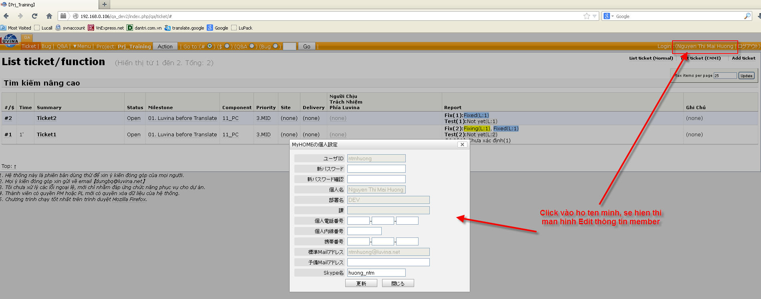
Thay đổi thông tin cá nhân của mình
VD: Làm theo hình vẽ bên dưới:

Slide 10
Chọn project để làm việc
Trên menu chính có chức năng “Action”, khi chọn vào đây hệ thống sẽ hiển thị màn hình liệt kê tất cả các dự án mà bạn được tham gia vào.
Khi bạn muốn làm việc với dự án nào, bạn chỉ cần chọn tên dự án đó.

Slide 11
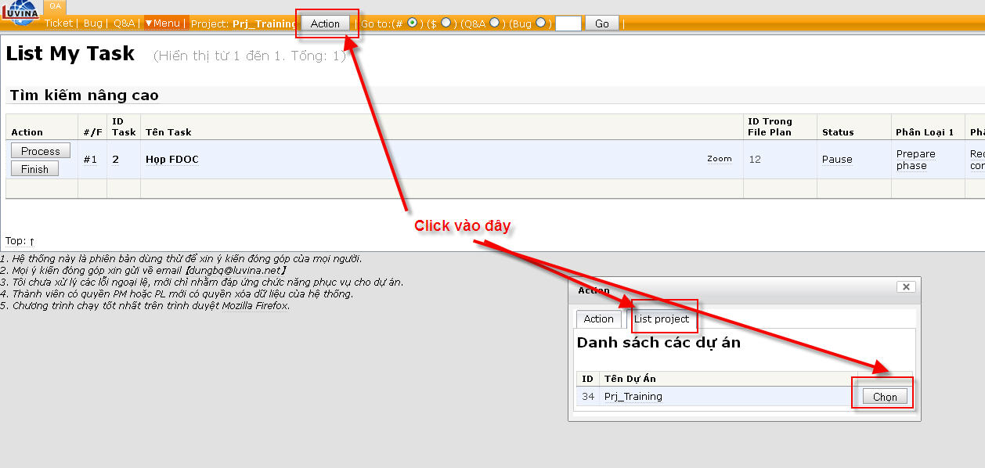
Chọn project để làm việc
Ví dụ:

Slide 12
Quản lý Ticket/Function của project
Phần quản lý Ticket/Funtion là chức năng chủ yếu công ty Luvina hay sử dụng nhất.
Đây là chức năng quản lý các ticket/funtion của dự án.
Mỗi Ticket/Funtion thì Bao gồm các thao tác sau:
List Ticket/Function | Add + Edit + Reply Ticket/Funtion
List task | Add + Edit + Reply Task
List Bug Luvina | Add + Edit + Reply Bug Luvina
List Bug Customer | Add + Edit + Reply Bug customer
List Q&A | Add + Edit + Reply Q&A

Slide 13
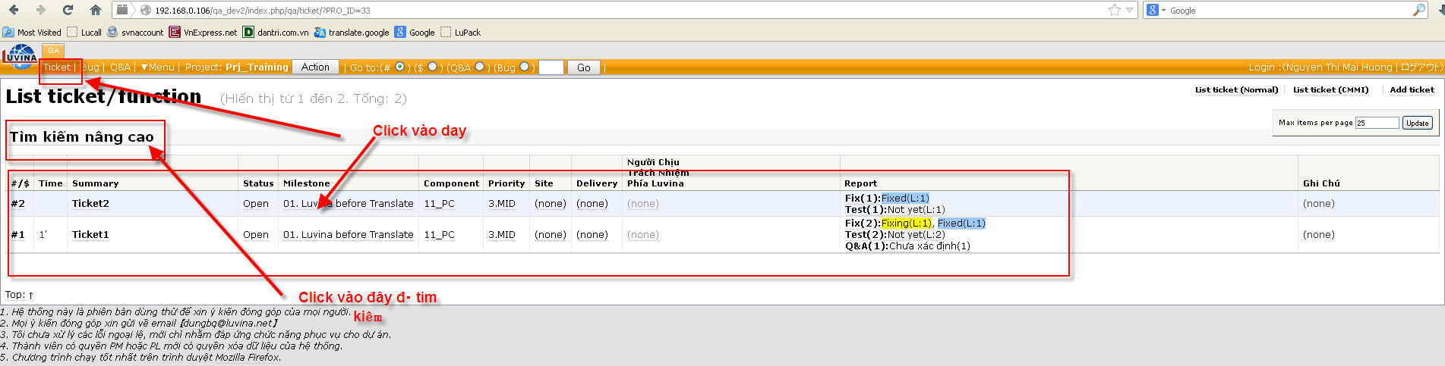
List Ticket/Function
Chọn menu “Ticket” ➔ Hiển thị danh sách các ticket của dự án
Tại màn hình List Ticket, các bạn có thể tìm kiếm theo các tiêu chí nâng cao. (các hạng mục tìm kiếm tương tự như các hạng mục khi add ticket)
VD:

Slide 14
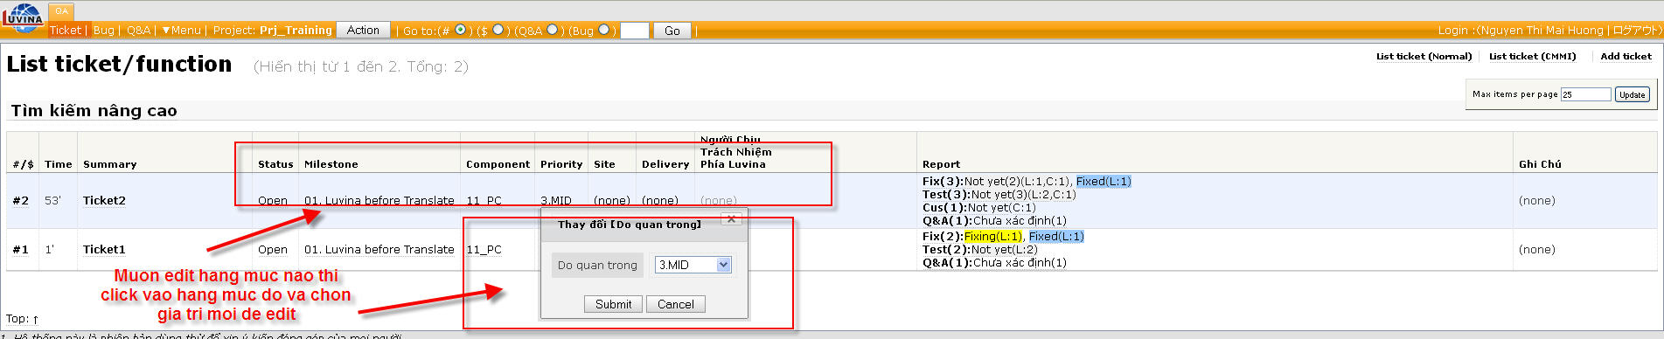
List Ticket/Function
Tại màn hình List Ticket, các bạn có thể Edit thông tin của Ticket, bằng cách click vào hạng mục muốn edit và chọn giá trị mới.
VD:

Slide 15
List Ticket/Function
Chú ý: Để phân biệt Ticket và Function thì dựa vào dấu #(Ticket), $(Function).
Function là 1 chức năng trong dự án
Ticket và Function về cơ bản là giống nhau. Thông thường trong dự án ODC thì hay có Ticket hàng ngày.

Slide 16
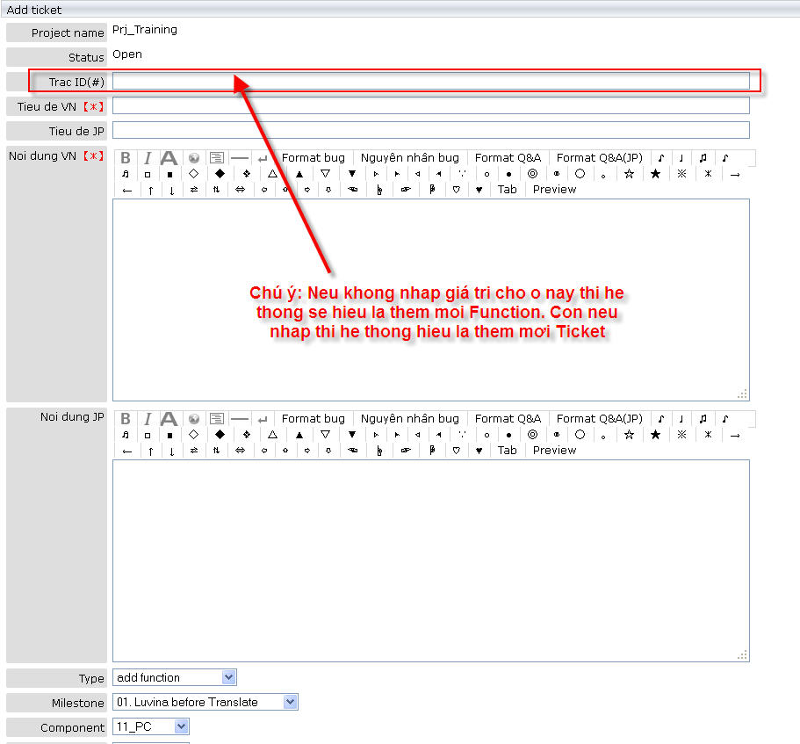
Thêm mới Ticket/Function
Trên màn hình List Ticket/Function, click link [Add Ticket] ở bên góc trên bên phải màn hình➔ Hiển thị màn hình Add Ticket.
VD:
Chú ý: Nếu không nhập giá trị cho hạng mục [Track ID] thì khi thêm mới hệ thống sẽ hiểu là thêm mới Function($).
  Nếu nhập cho hạng mục đó thì sẽ là thêm mới Ticket(#).

Slide 17
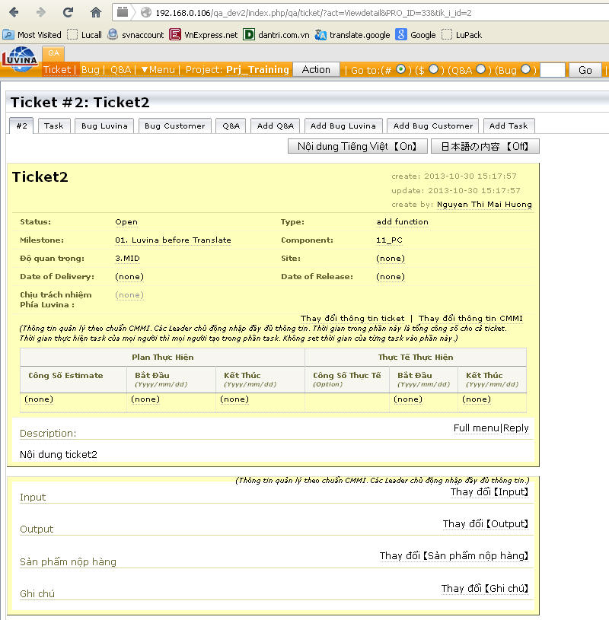
Xem chi tiêt Ticket/Function
Tại màn hình List Ticket, Click vào thứ tự ticket hoặc cột [Summary] của ticket➔ Hiển thị màn hình chi tiết Ticket
VD:

Slide 18
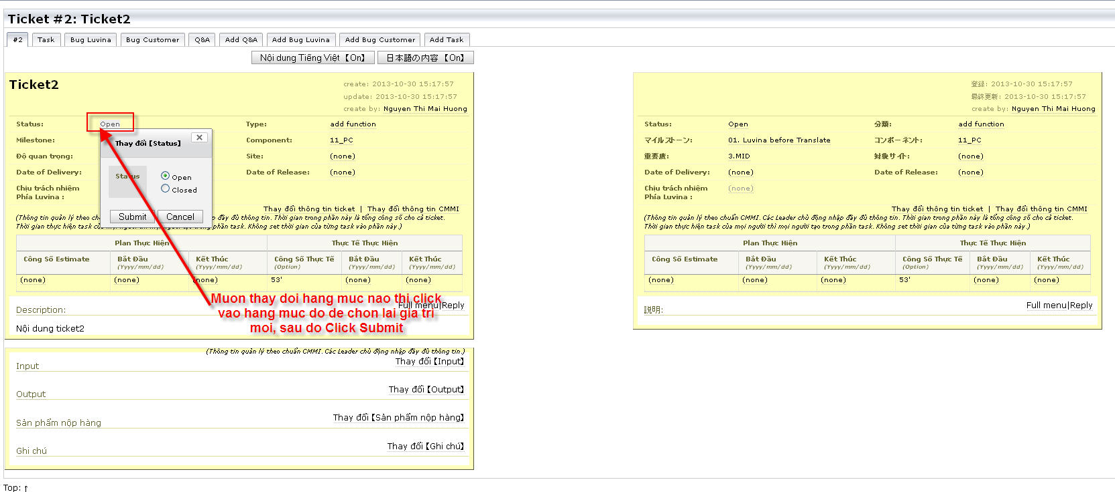
Edit Ticket/Function
Tại màn hình chi tiết Ticket, bạn có thể edit các nội dung của ticket
Click vào hạng mục muốn edit và chọn giá trị là OK.
Chú ý: Mỗi khi edit 1 hạng mục là hệ thống sẽ ghi lại sự thay đổi đó và hiển thị ở vùng [Change History]

Slide 19
Reply Ticket/Function
Tại màn hình chi tiết Ticket, click vào link [Reply] ➔ Hiển thị màn hình nhập thông tin cần reply.
Chú ý: Thông thường nội dung reply thường là Thông tin cần nộp hàng cho ticket này gồm những gì.

Slide 20
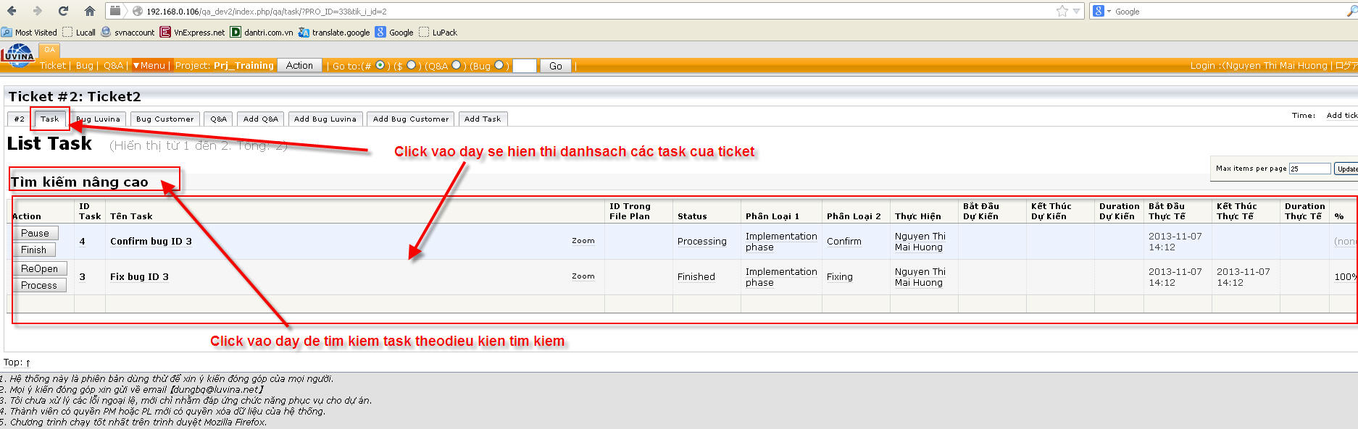
List Task của từng Ticket/Function
Tại màn hình view thông tin chi tiết ticket, Click vào tab [Task] ➔ Hiển thị màn hình danh sách các Task của ticket đang xem.
VD:

Slide 21
List Task của từng Ticket/Function
Chú ý: Nếu bạn có quyền edit Task, bạn có thể edit trực tiếp các hạng mục trên màn hình ListTask, bằng cách move chuột vào từng hạng mục muốn edit. (tương tự edit Ticket)

Slide 22
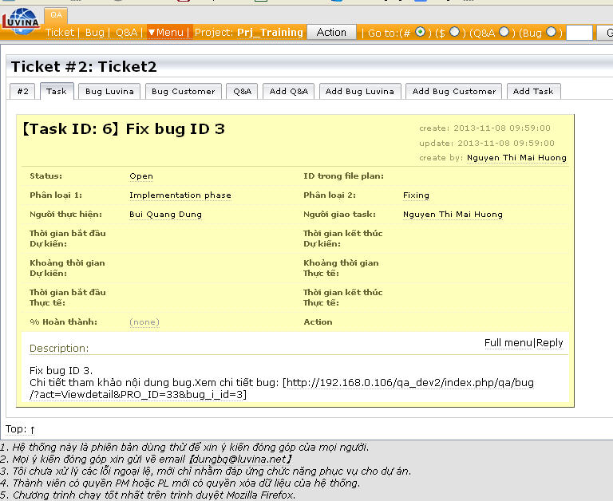
Chi tiết Task
Tại màn hình List Task, click vào ID task hoặc tên task ➔ Hiển thị màn hình View chi tiết thông tin task.
VD:

Slide 23
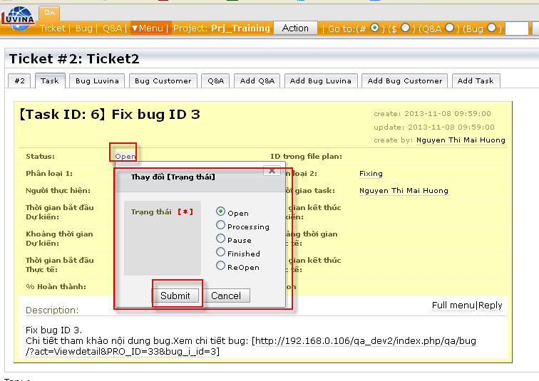
Edit Task
Tại màn hình view chi tiết Task, click vào hạng mục muốn edit, chọn giá trị mới, click Submit
VD:
Chú ý: Mỗi khi edit 1 hạng mục là hệ thống sẽ ghi lại sự thay đổi đó và hiển thị ở vùng [Change History]

Slide 24
Reply Task
Tại màn hình view chi tiết Task, click vào link [Reply] ➔ Hiển thị vùng nhập comment cho task

Slide 25
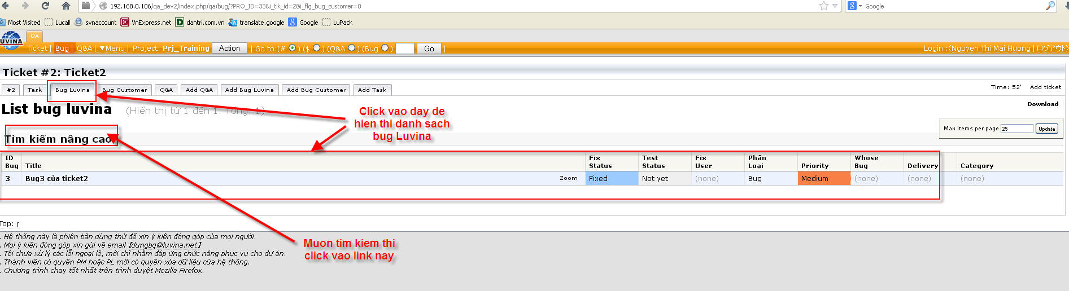
List Bug Luvina của Ticket/Function
Tại màn hình view thông tin chi tiết ticket, Click vào tab [Bug Luvina] ➔ Hiển thị màn hình danh sách các Bug do bên Luvina tạo ra của ticket bạn đang xem.
VD:

Slide 26
List Bug Luvina của Ticket/Function
Tại màn hình List Bug Luvina, bạn có thể:
  Edit thông tin bug bằng cách click vào cột tương ứng và chọn lại giá trị để thay đổi
  View chi tiết nội dung bug bằng cách click vào link [Zoom].
  Tìm kiếm bug theo các tiêu chí ở vùng tìm kiếm nâng cao.
    Chú ý: Khi bạn chọn các điều kiện để tìm kiếm, click tìm kiếm, sau đó bạn có thể bookmark lại url tìm kiếm đó để lần sau bạn có thể chạy luôn url tìm kiếm đó mà không phải ngồi chọn lại giá trị tìm kiếm(giúp nhanh hơn khi mỗi lần tìm kiếm bug theo 1 tiêu chí chung)

Slide 27
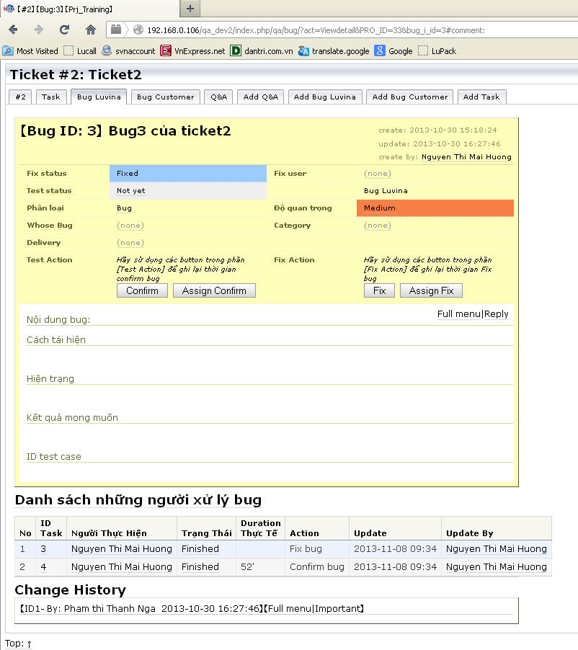
Xem chi tiết Bug Luvina
Tại màn hình List bug Luvina, click ID bug hoặc Title Bug ➔ Hiển thị màn hình chi tiết bug:
Ví dụ:

Slide 28
Xem chi tiết Bug Luvina
Tại màn hình View chi tiết bug, bạn có thể:
  Edit các thông tin của bug. Khi edit thì hệ thống sẽ ghi lại từng sự thay đổi. Xem ở vùng [Change history].
  Reply cho bug. Nội dung reply sẽ được xem ở cuối màn hình View chi tiết bug
  Xác nhận lại thông tin về bug, nếu chưa hiểu
  Assign người xác nhận lại bug này (nếu có quyền PM)
  Assign người fix bug (nếu có quyền PM)
  Khi assign người confirm hoặc người fix bug này thì bạn sẽ nhìn thấy người đó ở vùng [Danh sách những người xử lý bug]

Slide 29
Xem chi tiết Bug Luvina
Tại màn hình View chi tiết bug, bạn có thể:
  Ngoài ra bạn có thể tìm hiểu thêm các tính năng khi click vào link [Full menu]

Slide 30
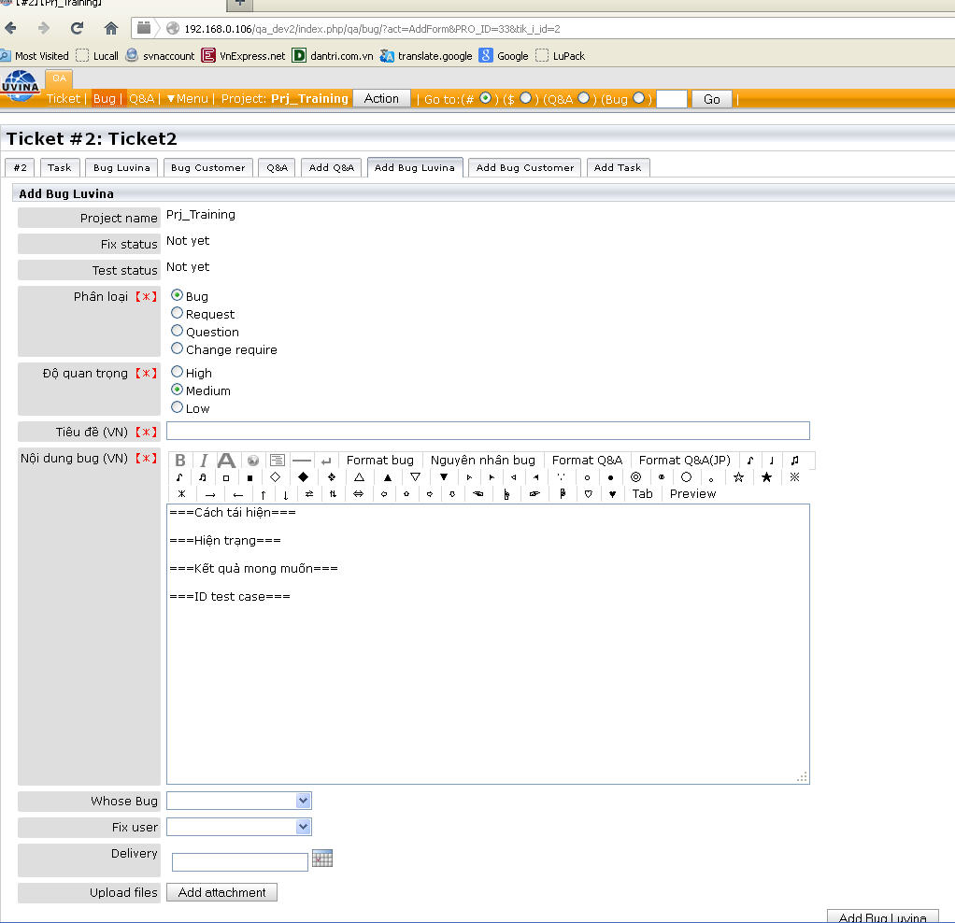
Add bug Luvina
Bug Luvina là những bug do bên Luvina tìm thấy.
Click tab[ Add Bug Luvina] ➔ Hiển thị màn hình add bug. Click button[Add Bug Luvina] ➔ Hiển thị màn hình View chi tiết Bug.
VD:

Slide 31
List Bug Customer theo Ticket/Function
Bug Customer là những bug khách hàng tìm thấy.
Cũng có các chức năng tương tự như màn hình List Bug Luvina.

Slide 32
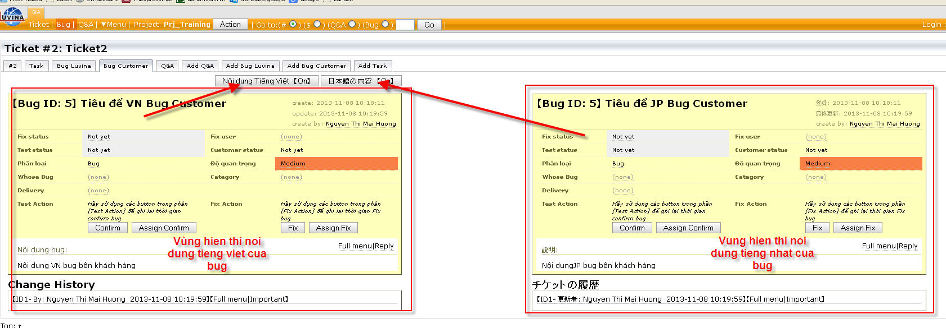
Xem chi tiết Bug Customer
Tại màn hình List bug Customer, click ID bug hoặc Title Bug ➔ Hiển thị màn hình chi tiết bug:
Ví dụ:

Slide 33
Xem chi tiết Bug Customer
Tại màn hình View chi tiết bug customer, bạn có thể thao tác các chức năng tương tự như màn hình View chi tiết Bug Luvina

Slide 34
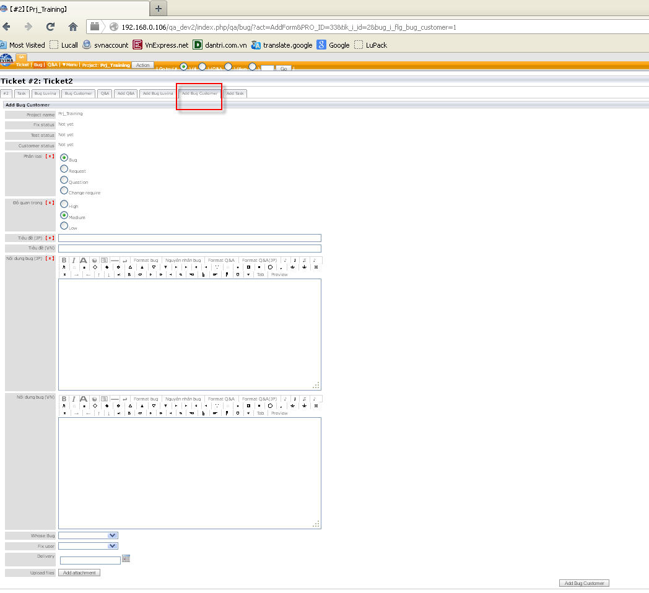
Add Bug Customer
Click tab[ Add Bug Customer] ➔ Hiển thị màn hình add bug. Click Add Bug Customer➔ Hiển thị màn hình View chi tiết Bug Customer
VD:

Slide 35
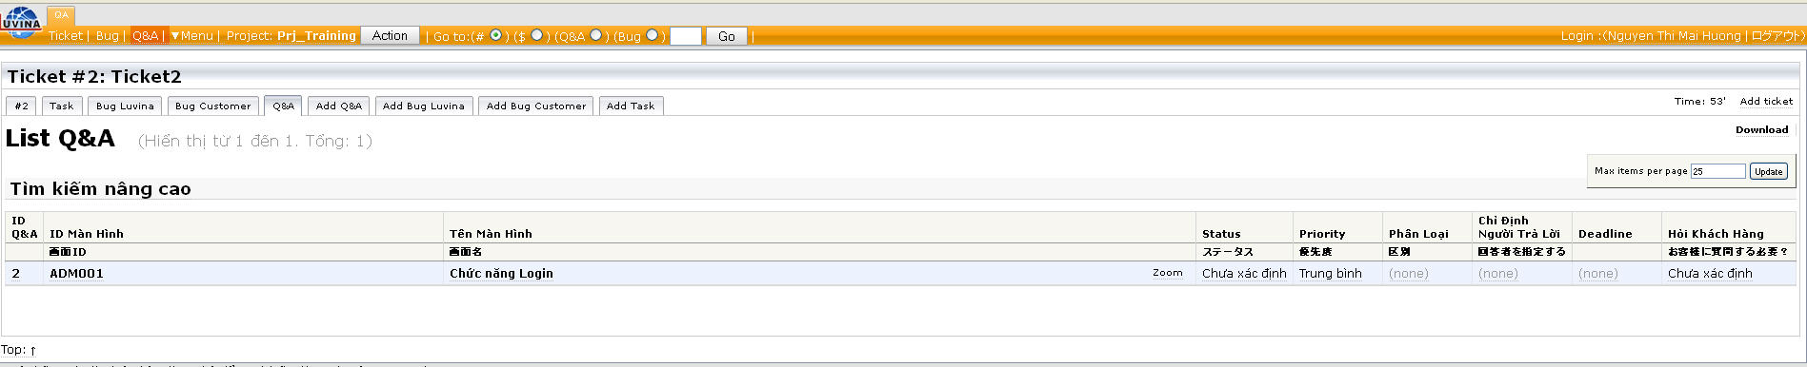
List Q&A theoTicket/Function
Click vào tab [Q&A] ➔ Hiển thị màn hình danh sách Q&A của tickket đang xem,
Ví dụ:

Slide 36
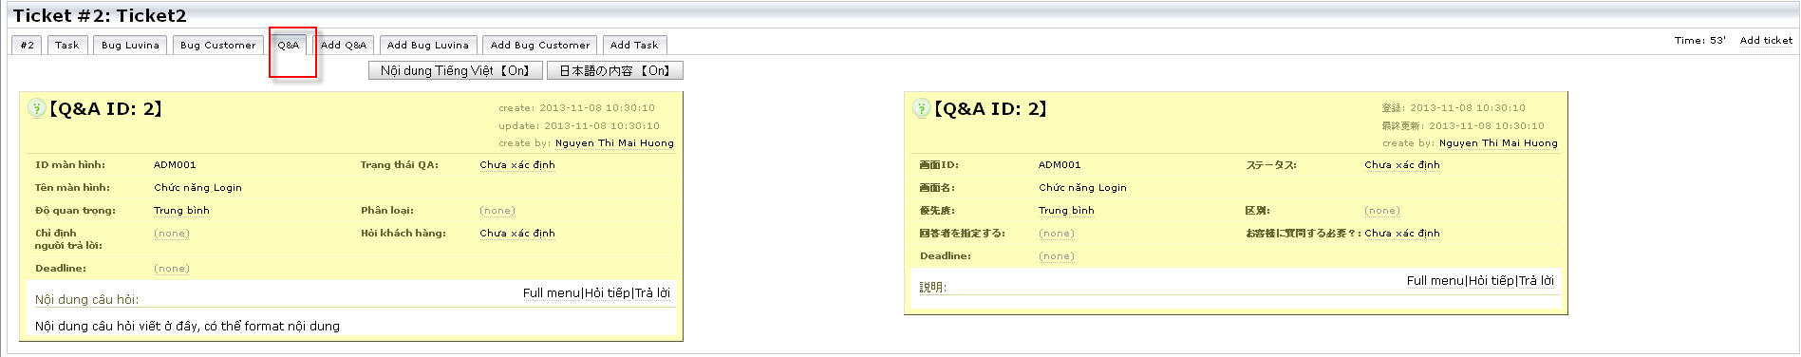
Xem chi tiết Q&A
Tại màn hình List Q&A, click ID QA hoặc Title QA ➔ Hiển thị màn hình chi tiết QA:
Ví dụ:

Slide 37
Xem chi tiết Q&A
Tại màn hình View chi tiết QA, bạn có thể:
  Edit các thông tin của QA. Khi edit thì hệ thống sẽ ghi lại từng sự thay đổi. Xem ở vùng [Change history].
  Trả lời QA: Nội dung câu trả lời cũng sẽ nhìn thấy ở vùng [Change History] với màu nền là màu Xanh
  Hỏi tiếp QA. Nội dung hỏi tiếp cũng sẽ nhìn thấy ở vùng [Change History] với màu nền là màu Vàng.
  Chú ý: Để phân biệt câu trả lời và câu hỏi thì mọi người xem màu nền: Trả lời là màu Xanh. Câu hỏi là màu Vàng.
    Câu trả lời luôn nằm bên dưới câu hỏi.
  Ngoài ra còn 1 số tính năng trong menu[Full menu].

Slide 38
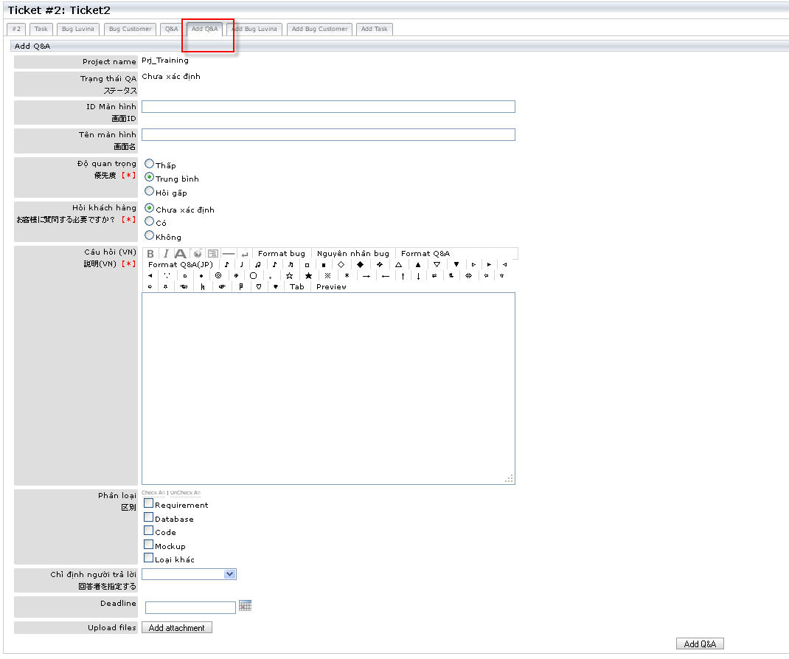
Add Q&A
Click tab[ Add Q&A] ➔ Hiển thị màn hình add QA. Click Add Q&A ➔ Hiển thị màn hình Q&A.
VD:

Slide 39
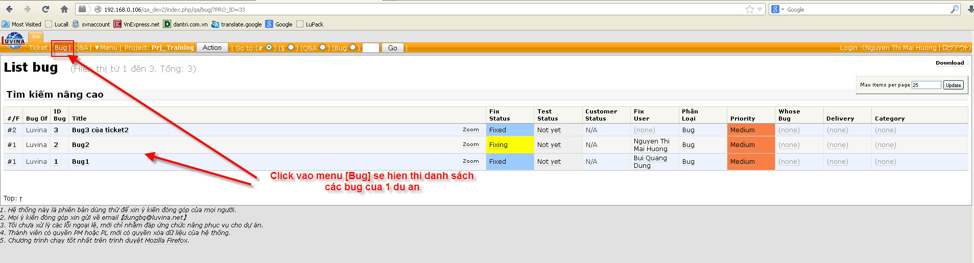
List Bug của 1 project
Click tab [Bug] hiển thị tất cả các Bug của dự án.
VD:

Slide 40
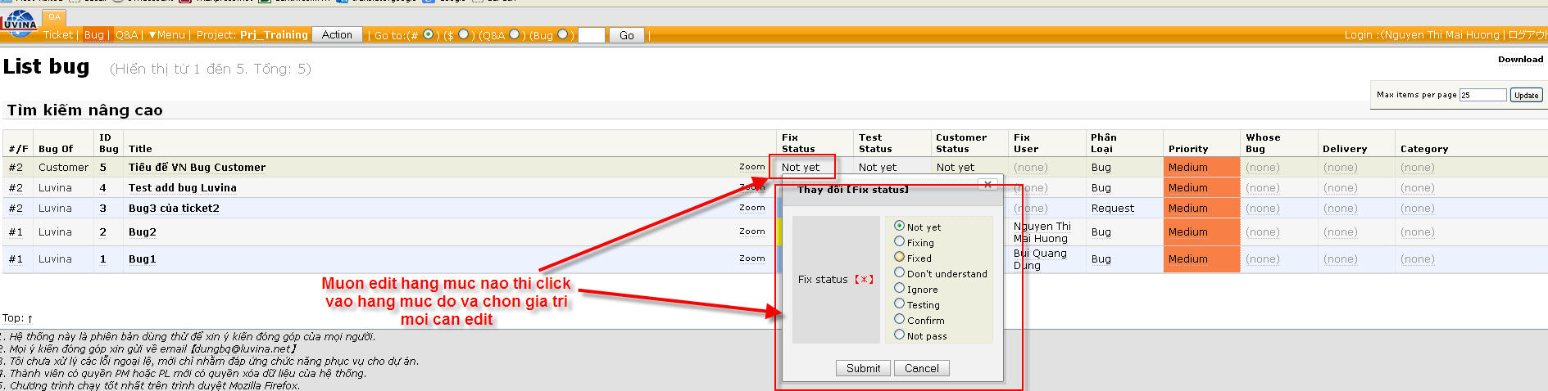
List Bug của 1 project
Tại màn hình List Bug. Các bạn cũng có thể edit các thông tin của Bug, bằng cách click vào hạng mục muốn edit và chọn giá trị mới. Tương tự như màn hình List Bug Luvina và List Bug Customer của từng Ticket/Function.
VD:

Slide 41
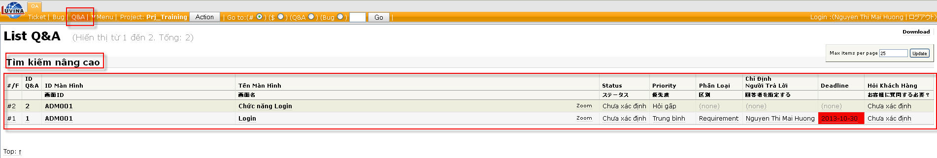
List Q&A của 1 project
Click tab [Q&A] hiển thị tất cả các câu hỏi của dự án.
VD:

Slide 42
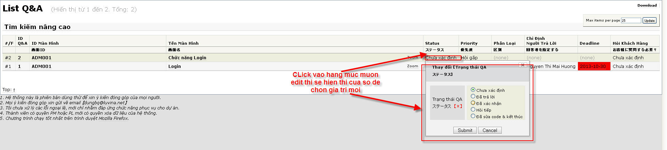
List Q&A của 1 project
Tại màn hình List Q&A. Các bạn cũng có thể edit các thông tin của câu hỏi, bằng cách click vào hạng mục muốn edit và chọn giá trị mới. Tương tự như màn hình List Q&A của từng Ticket/Function.
VD:

Slide 43
Thực hành (1)
Add các bug và Q&A trong file listBugAndQ&A.xls lên LuPack New
  Chọn project trên Lupack New là [Prj_Training]
    Chọn mục [Add Bug Luvina] để add 12 bug
    Chọn mục [Add Q&A] để add QA
    Chú ý trước khi add bug và Q&A thì mọi người tự tạo ra 1 tickket với tên tickket là Họ tên mọi người. VD: Tickket_Nguyễn Thị Mai Hương. Sau đó mới add bug và Q&A lên tickket đó
Sau khi add xong thì tiến hành:
  Đổi trạng thái của 5 bug đầu thành Fixed
  Sửa lại nội dung của 5 bug còn lại (bằng cách thêm vào cuối nội dung bug câu “Đã Edit lại nội dung bug”

Slide 44
Thực hành(2)
Sau khi add xong Q&A thì tiến hành:
  Dịch nội dung câu hỏi số 1 sang tiếng nhật (Chỉ yêu cầu đối với thành viên phòng COM).
  Trả lời bên tiếng nhật và Việt với câu hỏi đầu tiên
  Hỏi tiếp cho câu hỏi đầu tiên
    Nội dung hỏi tiếp mọi người chỉ cần ghi “Đây là nội dung hỏi tiếp ” vào vùng nội dung câu hỏi.

